Slide 1

ỦY BAN NHÂN DÂN HUYỆN GIA LÂM
TRƯỜNG MẦM NON KIM LAN
BÉ VỚI AN TOÀN GIAO THÔNG
VÀ BẢO VỆ MÔI TRƯỜNG
Lớp mẫu giáo lớn A3
Kim lan, ngày 14 tháng 11 năm 2021

Slide 2






30
20
VÒNG QUAY
MAY MẮN
40
10
50
80
60
70
1
2
3
QUAY

Slide 3
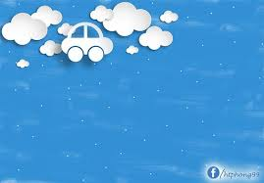







Đây là gì?
A. Đèn tín hiệu giao thông
B. Rô bốt
C. Đèn dừng lại
D. Đèn xanh đỏ
QUAY VỀ

Slide 4


Kể tên các phương tiện giao thông đường bộ?
A. Máy bay, khinh khí cầu
B. Oto, xe máy, xe đạp, ...
C. Tàu thủy, thuyền buồm
D. Tàu hỏa
QUAY VỀ

Slide 5

PTGT nào được ưu tiên khi tham gia giao thông?
A. Xe cứu thương
B. Xe tải
C. Xe lăn
D. Xe đạp
QUAY VỀ

